Slide 1

CHÀO MỪNG CÁC EM ĐẾN VỚI BUỔI HỌC NGÀY HÔM NAY
TRƯỜNG THCS ĐÀO DUY ANH
GIÁO VIÊN: HOÀNG THỊ MAI

Slide 2


KHỞI ĐỘNG
Theo em, nước khoáng mà chúng ta sử dụng có được coi là một chất tinh khiết không?

Slide 3


CHỦ ĐỀ 5: CHẤT TINH KHIẾT- HỖN HỢP. PHƯƠNG PHÁP TÁCH CÁC CHẤT

Slide 4
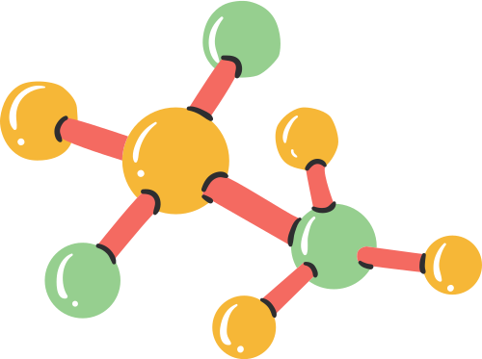

BÀI 15.
CHẤT TINH KHIẾT- HỖN HỢP

Slide 5
NỘI DUNG BÀI HỌC
1
CHẤT TINH KHIẾT
2
HỖN HỢP
3
HỖN HỢP ĐỒNG NHẤT, KHÔNG ĐỒNG NHẤT
4
CHẤT RẮN TAN VÀ KHÔNG TAN TRONG NƯỚC
5
CÁC YẾU TỐ ẢNH HƯỞNG ĐẾN CHẤT RẮN HOÀ TAN TRONG NƯỚC

Slide 6
NỘI DUNG BÀI HỌC
6
CHẤT KHÍ TAN TRONG NƯỚC
7
DUNG DỊCH - DUNG MÔI - CHẤT TAN
8
HUYỀN PHÙ
9
NHŨ TƯƠNG
10
PHÂN BIỆT DUNG DỊCH, HUYỀN PHÙ, NHŨ TƯƠNG

Slide 7
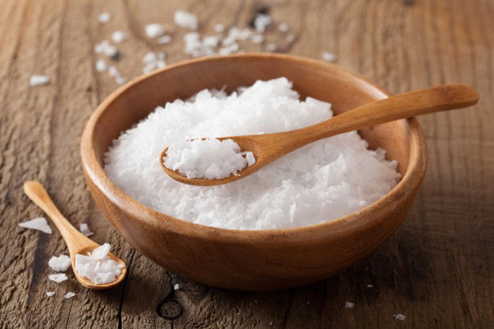
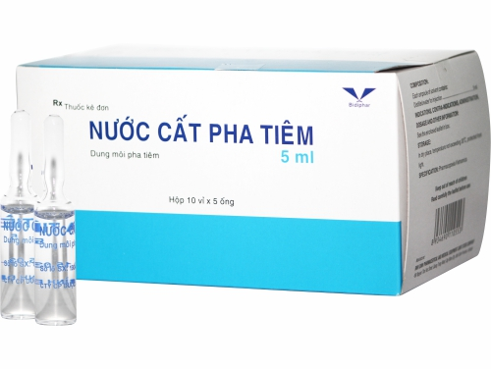
1. CHẤT TINH KHIẾT
Muối tinh khiết
Nước cất
Một số sản phẩm tinh khiết

Slide 8
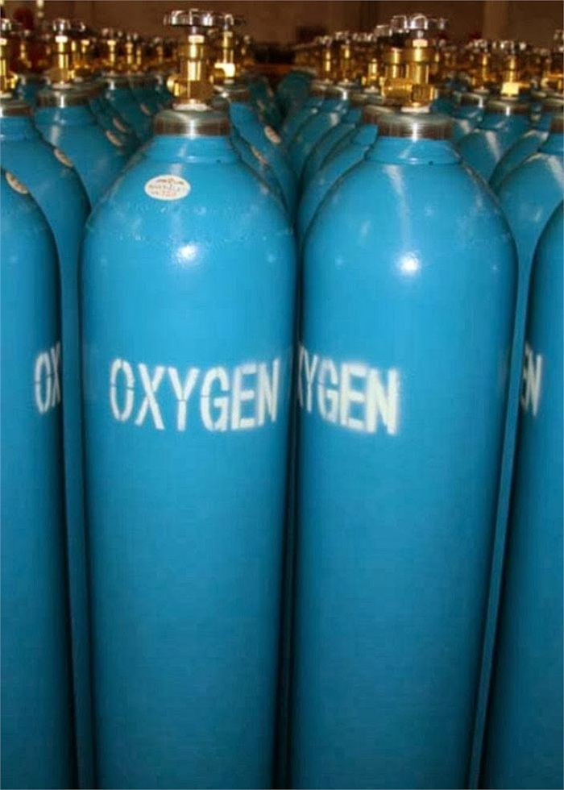
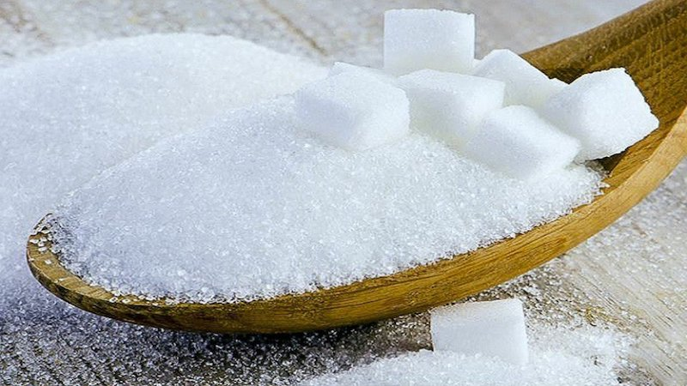
1. CHẤT TINH KHIẾT
Bình Oxygen
Đường tinh luyện
Một số sản phẩm tinh khiết

Slide 9

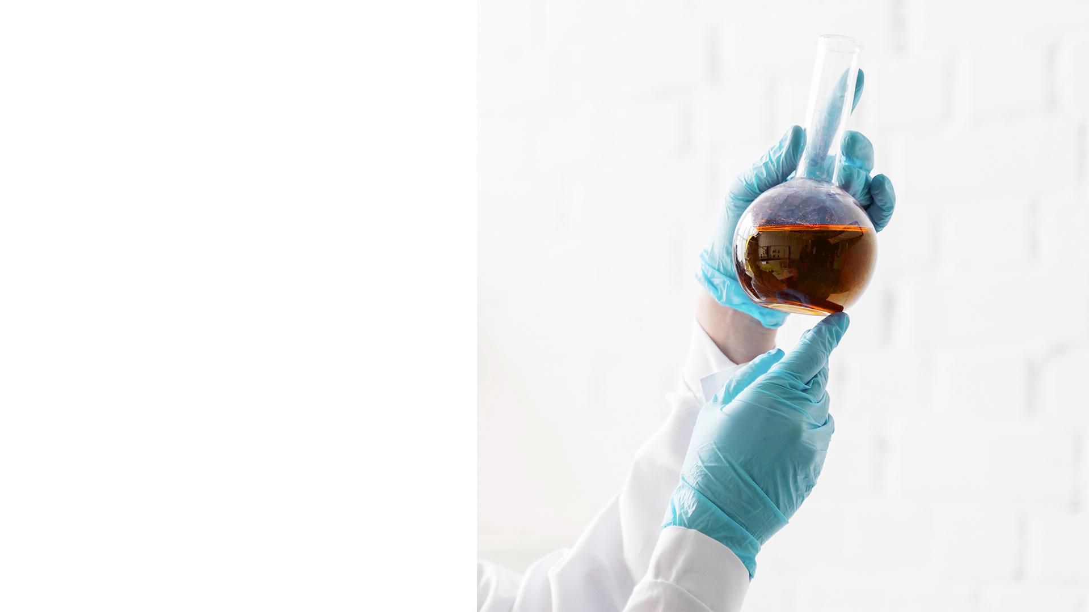

Em có nhận xét gì về số lượng các chất có trong các sản phẩm trên? Các chất đó ở thể nào?

Slide 10
“
1. CHẤT TINH KHIẾT
- Được tạo ra từ một chất duy nhất.
- Mỗi chất tinh khiết đều có thành phần hoá học và tính nhất định.
=> Cách nhận biết chất tinh khiết.
- Chất tinh khiết có thể là:
+ Chất lỏng: nước cất, cồn ethanol, sunfuric acid.
+ Chất khí: oxygen, hydrogen, nitrogen.
+ Chất rắn: đường, muối.

Slide 11
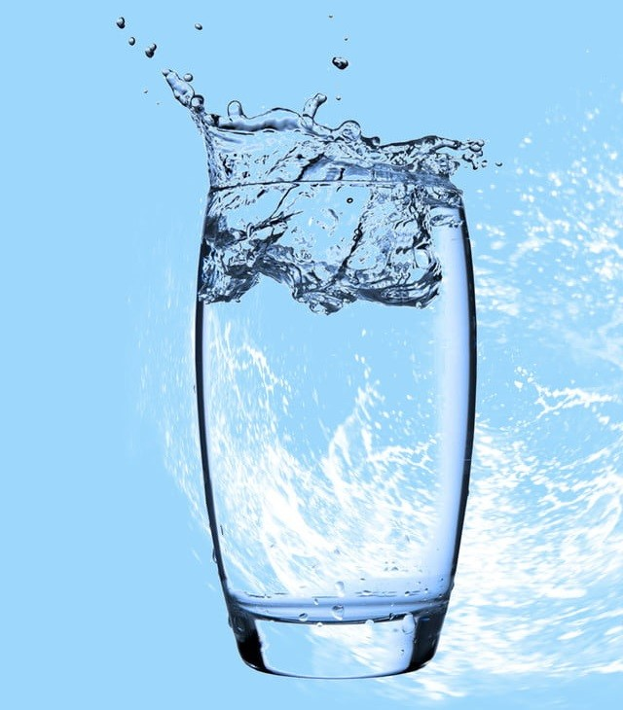
Chứa 11,2% hydrogen
Chứa 88,8% oxygen
Nhiệt độ sôi 100°C
Nhiệt độ đông đặc ở 0°C tại áp suất thường
Khối lượng riêng D=1g/ml
VD: Nước tinh khiết

Slide 12



1. CHẤT TINH KHIẾT
Đường có vị ngọt
Muối ăn có vị mặn
Nước sôi ở 100°C
Khí oxygen hoá lỏng ở -183°C
Theo em, nếu lẫn tạp chất khác thì những tính chất trên có thay đổi không?

Slide 13


1. CHẤT TINH KHIẾT
- Nếu lẫn tạp chất thì vị, nhiệt độ sôi và nhiệt độ ngưng tụ của tất cả các chất trên (đường, muối, nước sôi, khí oxygen hóa lỏng) đều sẽ thay đổi.

Slide 14

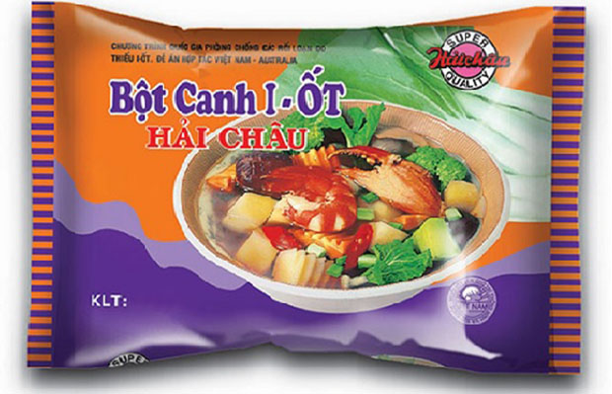
2. HỖN HỢP
Bột canh có phải là chất tinh khiết không? Hãy liệt kê các thành phần tạo nên bột canh dùng làm gia vị trong bữa ăn của gia đình em.

Slide 15

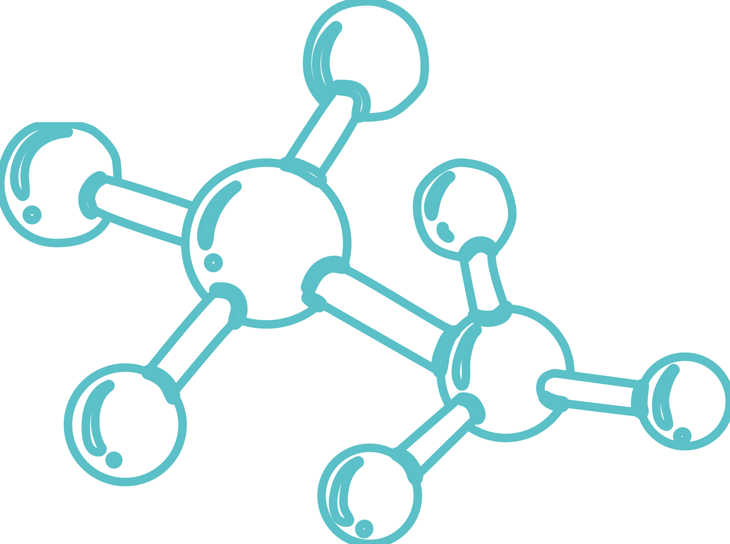
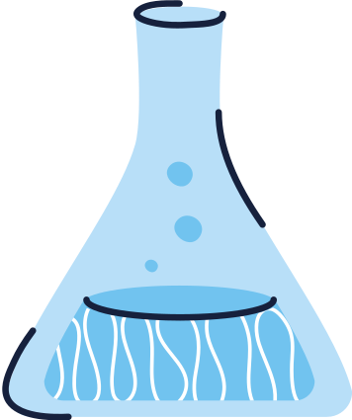

- Bột canh không phải là chất tinh khiết.
- Có thành phần gồm nhiều chất như: muối ăn, đường, mì chính, hạt tiêu,...

Slide 16
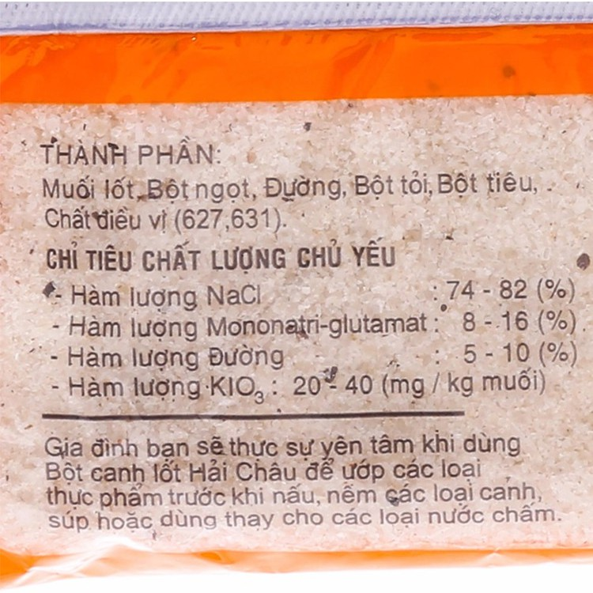
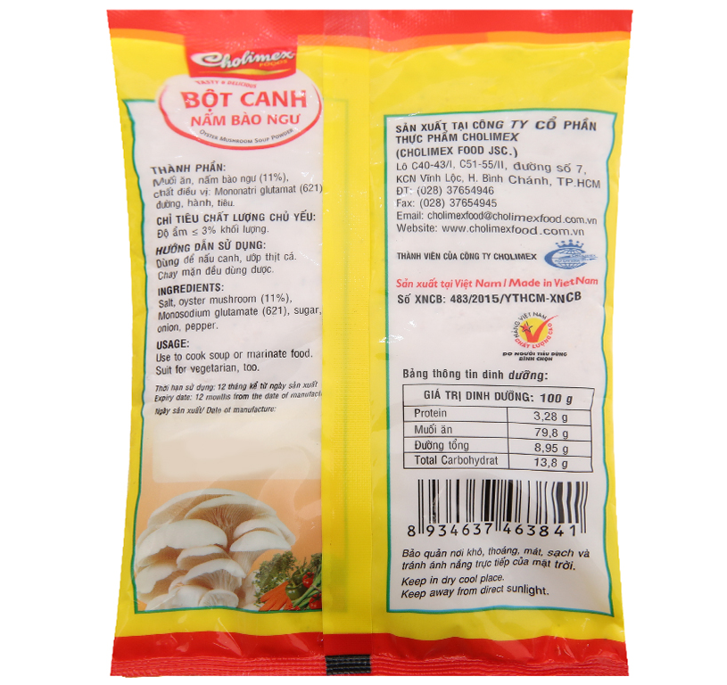
Thành phần trong một số loại bột canh gia dụng

Slide 17

2. HỖN HỢP
- Được tạo ra khi hai hay nhiều chất trộn lẫn với nhau.
- Mỗi chất trong hỗn hợp được gọi là thành phần hỗn hợp.
- Tính chất hỗn hợp phụ thuộc vào thành phần hỗn hợp và hàm lượng của chúng.

Slide 18


3. HỖN HỢP ĐỒNG NHẤT HỖN HỢP KHÔNG ĐỒNG NHẤT
Quan sát thí nghiệm, từ đó phân biệt hỗn hợp đồng nhất và hỗn hợp không đồng nhất.

Slide 19
Thí nghiệm: Tạo hỗn hợp đồng nhất và không đồng nhất
B1: Lấy 2 ống nghiệm, thêm nước cất đến 1/3 ống.
B2: Lần lượt cho 1 thìa ethanol (rượu) vào ống nghiệm thứ nhất, 1 thìa dầu ăn vào ống nghiệm thứ hai.
B3: Lắc đều 2 ống nghiệm và quan sát hiện tượng.

Slide 20
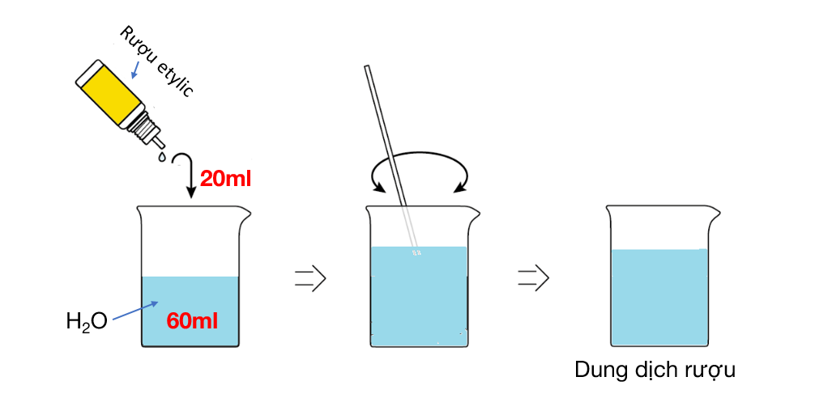
Kết quả thí nghiệm
- Ống nghiệm thứ nhất: Rượu tan trong nước.
- Ống nghiệm thứ hai: Dầu ăn không tan trong nước, nổi lên trên do nhẹ hơn nước.

Slide 21
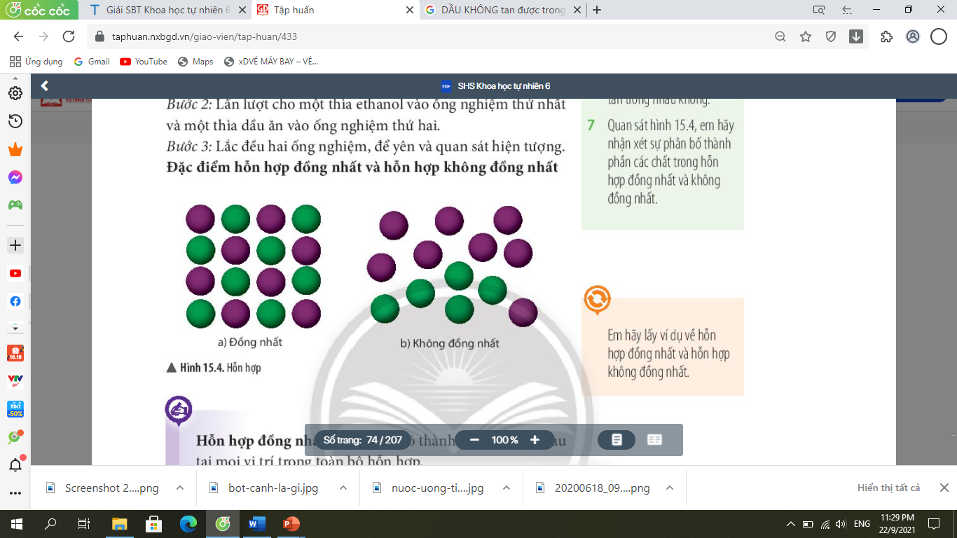
Hỗn hợp đồng nhất: có thành phần giống nhau tại mọi vị trí trong toàn bộ hỗn hợp. Các chất phân bố rất đồng đều.
Hỗn hợp không đồng nhất: có thành phần không giống nhau trong toàn bộ hỗn hợp. Các chất phân bố không đồng đều.

Slide 22
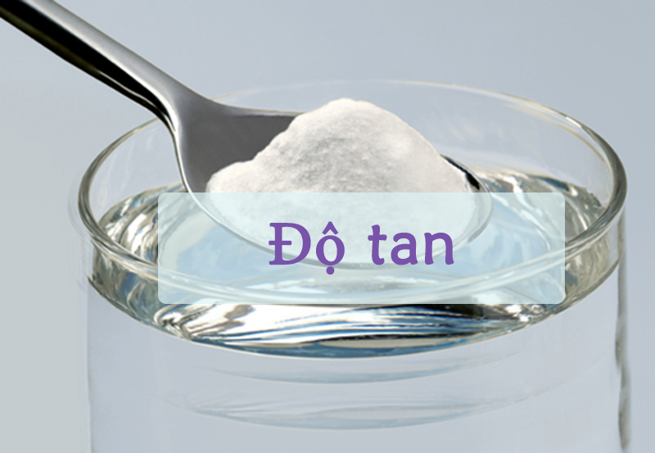
4. CHẤT RẮN TAN VÀ KHÔNG TAN TRONG NƯỚC
Kể tên một số chất rắn tan và không tan được trong nước mà em biết?

Slide 23

Thí nghiệm: Hoà tan các chất rắn trong nước
B1: Quan sát trạng thái, màu sắc của chất rắn trước khi làm thí nghiệm
B2: Lấy 6 ống nghiệm, đánh số từ 1-6, cho vào mỗi ống1/4 thể tích nước cất.
B3: Cho lần lượt vào các ống một thìa nhỏ muối ăn, đường, bột mì, cát, thuốc tím, iodine. Lắc nhẹ và quan sát hiện tượng.

Slide 24
Ống nghiệm | Chất tan | Hiện tượng quan sát được | Giải thích
1 | Muối ăn | Hỗn hợp đồng nhất | Muối tan trong nước
2 | ? | ? | ?
3 | ? | ? | ?
4 | ? | ? | ?
5 | ? | ? | ?
6 | ? | ? | ?
Từ thí nghiệm trên, hoàn thành bảng kết quả thí nghiệm theo mẫu

Slide 25
Kết quả thí nghiệm
Ống nghiệm | Chất tan | Hiện tượng quan sát được | Giải thích
1 | Muối ăn | Hỗn hợp đồng nhất | Tan trong nước
2 | Đường | Hỗn hợp đồng nhất | Tan trong nước
3 | Bột mì | Phần lớn lắng xuống đáy ống nghiệm. Để lâu, toàn bộ từ từ lắng hết. | Không tan trong nước
4 | Cát | Lắng xuống đáy ống nghiệm | Không tan trong nước
5 | Thuốc tím | Hỗn hợp đồng nhất màu tím | Tan trong nước
6 | Iodine | Chất rắn màu tím đen lắng xuống đáy ống. Nước trong suốt, không màu. | Không tan trong nước

Slide 26

4. CHẤT RẮN TAN VÀ KHÔNG TAN TRONG NƯỚC
- Một số chất rắn tan được trong nước và một số chất rắn không tan được trong nước.
- Khả năng tan trong nước của các chất rắn là khác nhau.

Slide 27
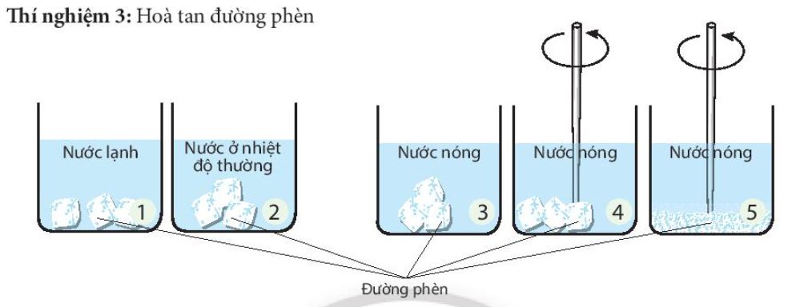
5. CÁC YẾU TỐ ẢNH HƯỞNG ĐẾN CHẤT RẮN HOÀ TAN TRONG NƯỚC
Quan sát hình và trình bày các bước thí nghiệm

Slide 28

Chuẩn bị 5 cốc thuỷ tinh:
- Cốc 1 nước lạnh
- Cốc 2 nước thường
- Cốc 3,4,5 nước nóng
- Cốc 1-4: mỗi cốc 3 viên đường phèn.
- Cốc 5: cho vào 3 viên đường đã nghiền nhỏ.
Ghi lại thời gian từ khi bắt đầu cho đường vào mỗi cốc đến khi đường tan hết tạo ra hỗn hợp đồng nhất.
Dùng đũa thuỷ tinh khuấy đều cốc 4 và cốc 5.

Slide 29

Theo em, đường ở cốc nào sẽ tan nhanh nhất? Cốc nào tan chậm nhất?

Slide 30
Cốc 1 tan chậm nhất vì sử dụng viên đường với kích thước lớn và nước lạnh nên khó hoà tan.
Cốc 5 tan nhanh nhất vì đường được nghiền nhỏ, được khuấy đều trong nước nóng nên dễ hoà tan.

Slide 31

5. CÁC YẾU TỐ ẢNH HƯỞNG ĐẾN CHẤT RẮN HOÀ TAN TRONG NƯỚC
Khuấy dung dịch
Muốn chất rắn tan nhanh trong nước, có thể thực hiện một hoặc đồng thời các biện pháp sau:
Đun nóng dung dịch
Nghiền nhỏ chất rắn

Slide 32
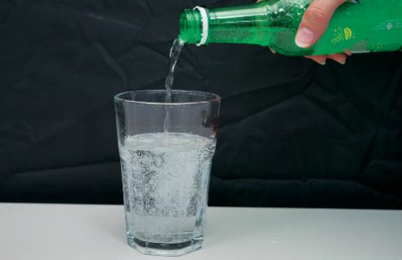

6. CHẤT KHÍ TAN TRONG NƯỚC
Khi rót các loại nước ngọt, nước có ga, em thấy xuất hiện hiện tượng gì?

Slide 33
6. CHẤT KHÍ TAN TRONG NƯỚC
Một số chất khí có thể tan trong nước. Khả năng tan trong nước của các chất khí là khác nhau
Khí hydrogen chloride, ammonia tan tốt trong nước
Khí carbon dioxide, nitrogen gần như không tan trong nước

Slide 34
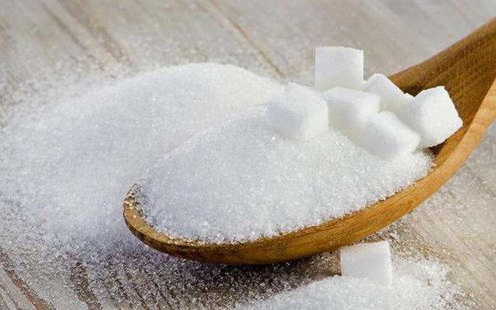
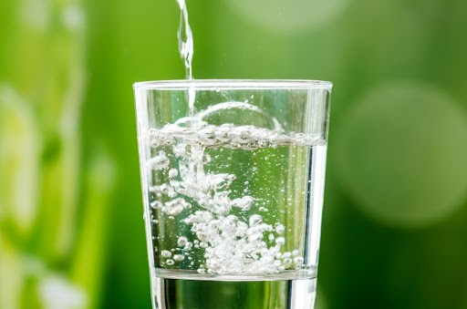
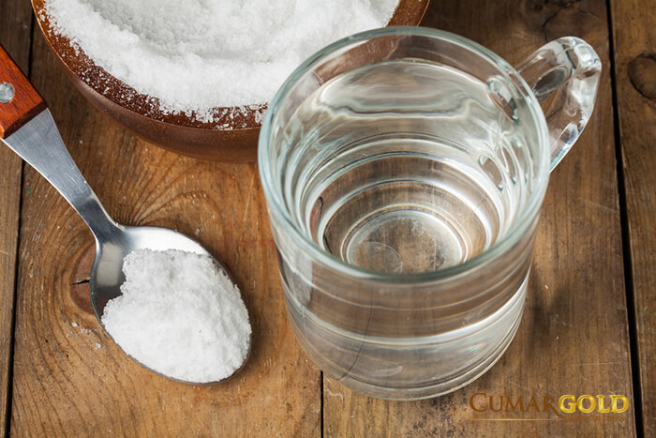
7. DUNG DỊCH – DUNG MÔI – CHẤT TAN
Đường
Nước
Nước đường
Chất tan
Dung môi
Dung dịch

Slide 35

7. DUNG DỊCH – DUNG MÔI – CHẤT TAN
- Dung dịch: là hỗn hợp đồng nhất của chất tan và dung môi.
- Chất tan: là chất được hoà tan trong dụng môi. Chất tan có thể là chất rắn, chất lỏng hoặc chất khí.
- Dung môi: là chất dùng để hoà tan chất tan. Dung môi thường là chất lỏng.

Slide 36
7. DUNG DỊCH – DUNG MÔI – CHẤT TAN
- Dung môi quan trọng và phổ biến nhất là nước.
+ Dung môi hữu cơ: là những chất hữu cơ như xăng, cồn,...
- Có những chất tan trong dung môi này nhưng không tan trong dung môi khác.
Nếu dung dịch không ghi rõ dung môi thì được hiểu là dung môi nước

Slide 37
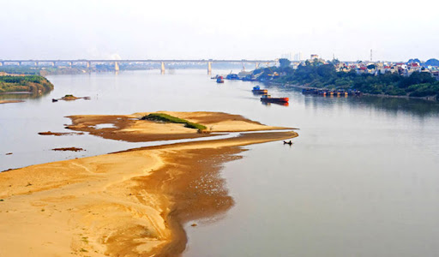
8. HUYỀN PHÙ
- Huyền phù là một hỗn hợp không đồng nhất gồm các hạt chất rắn phân tán lơ lửng trong môi trường chất lỏng.
Hãy giải thích tại sao hàng năm khi mùa lũ về, trên các sông lại có sự bồi đắp thêm chất dinh dưỡng cho đất ở vùng đồng bằng nơi chúng chảy qua?

Slide 38

8. HUYỀN PHÙ
- Nước sông đem theo phù sa giàu dinh dưỡng là các hạt rắn lơ lửng trong nước.
- Khi chảy qua đồng bằng, các hạt phù sa rắn này bị giữ lại, bồi đắp thêm chất dinh dưỡng cho đồng bằng.

Slide 39
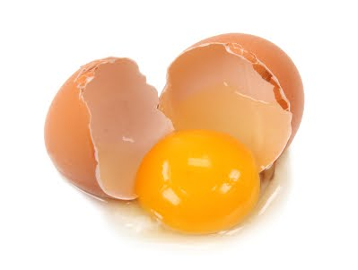
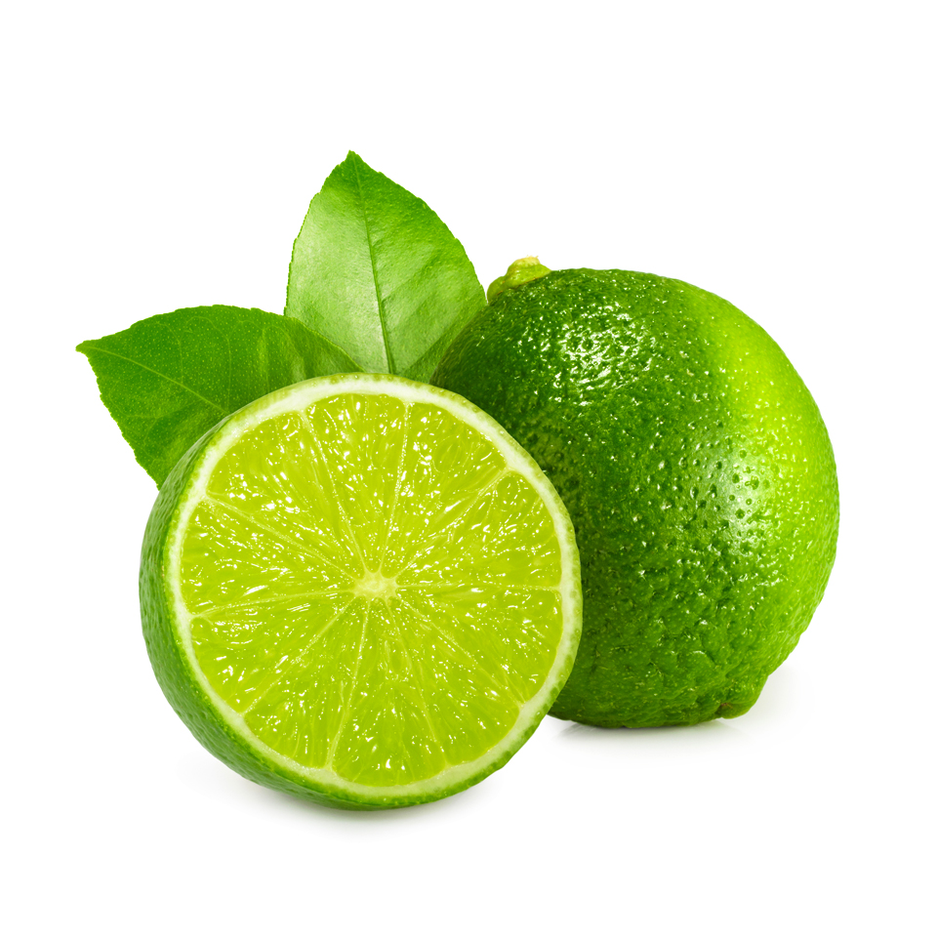
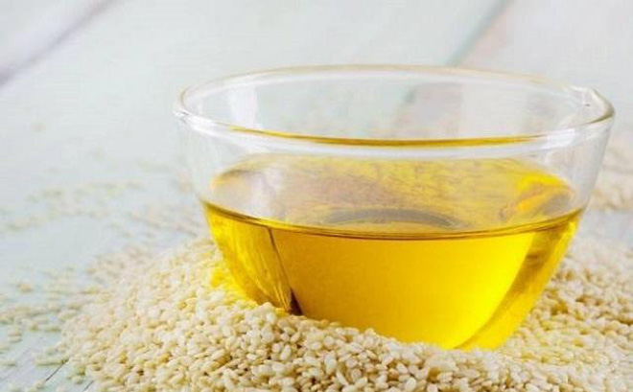
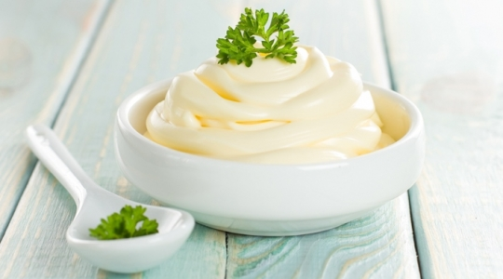
9. NHŨ TƯƠNG
Sốt mayonnaise
Theo em, hỗn hợp xốt mayonnaise là một dung dịch, huyền phù hay một dạng khác?

Slide 40

9. NHŨ TƯƠNG
- Xốt mayonnaise không phải dung dịch vì là hỗn hợp không đồng nhất.
- Xốt này cũng không phải huyền phù vì không phải các hạt rắn phân bổ trong chất lỏng.
Xốt mayonnaise là nhũ tương

Slide 41
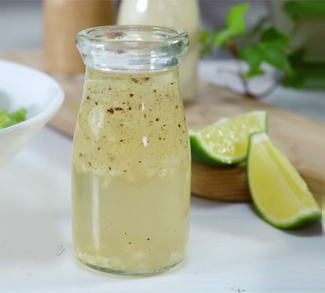
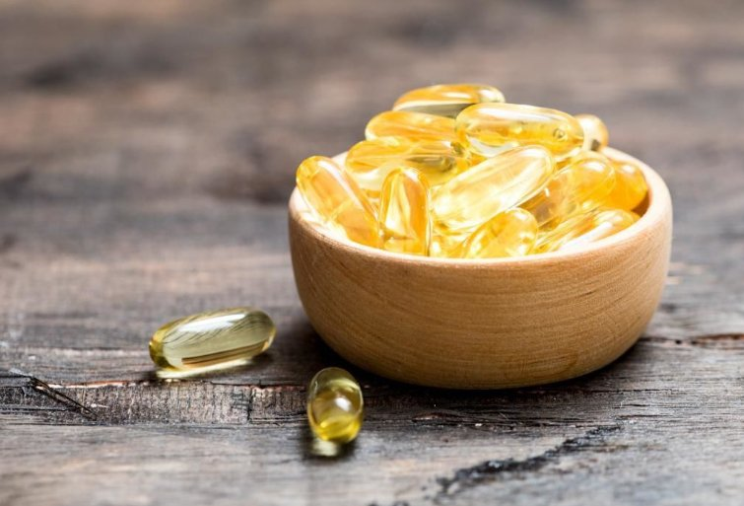
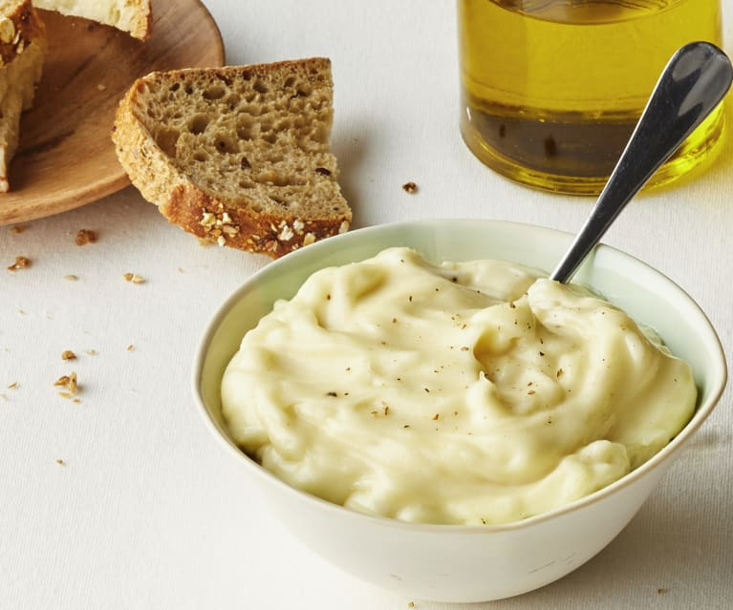
9. NHŨ TƯƠNG
- Nhũ tương: là một hỗn hợp không đồng nhất gồm một hay nhiều chất lỏng phân tán trong môi trường chất lỏng nhưng không tan trong nhau.
- Một số nhũ tương thường gặp: dầu giấm, viên nang dầu cá,…

Slide 42
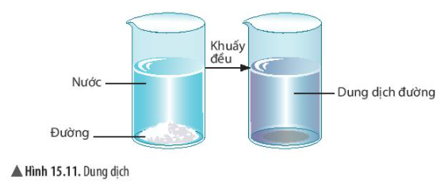
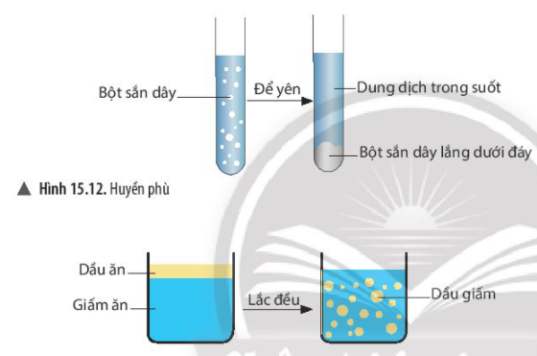
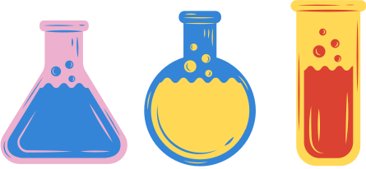
10. PHÂN BIỆT DUNG DỊCH, HUYỀN PHÙ VÀ NHŨ TƯƠNG
Quan sát hình ảnh và hoàn thành bảng phân biệt dung dịch, huyền phù và nhũ tương.

Slide 43
Phân biệt | Đặc điểm | Ví dụ
Dung dịch
Huyền phù
Nhũ tương
Là chất hoà tan được trong dung môi, tạo thành hỗn hợp đồng nhất
Nước đường, nước muối,…
Là hỗn hợp gồm các hạt rắn lơ lửng, phân tán trong môi trường lỏng
Nước sông, bột sắn dây,…
Là hỗn hợp gồm một hay nhiều chất lỏng phân tán trong môi trường lỏng
Mayonnaise, dầu cá,…
Bảng phân biệt các dung dịch, huyền phù và nhũ tương

Slide 44
LUYỆN TẬP
Câu 1. Trường hợp nào sau đây là chất tinh khiết?
A. Gỗ
B. Sodium cloride
B. Sodium cloride
C. Nước khoáng
D. Nước biển

Slide 45
LUYỆN TẬP
Câu 2. Để phân biệt chất tinh khiết và hỗn hợp ta dựa vào:
A. Tính chất của chất
B. Thể của chất
C. Mùi vị của chất
D. Số chất tạo nên
D. Số chất tạo nên

Slide 46
LUYỆN TẬP
Câu 3. Hỗn hợp nào sau đây là dung dịch?
A. Hỗn hợp nước đường
B. Hỗn hợp nước muối
C. Hỗn hợp bột mì và nước
D. Hỗn hợp nước và rượu

Slide 47
LUYỆN TẬP
Câu 4. Muốn hoà tan được nhiều muối ăn vào nước, ta không nên sử dụng phương pháp nào dưới đây?
A
Nghiền nhỏ muối ăn
B
Đun nóng nước
C
Vừa cho muối ăn vào nước vừa khuấy
D
Bỏ thêm đá lạnh vào
D

Slide 48
LUYỆN TẬP
Câu 5. Khi hoà tan bột đá vôi vào nước, chỉ một lượng nhỏ tan trong nước, phần còn lại làm cho nước bị đục. Hỗn hợp này được coi là:
A. Dung dịch
B. Chất tan
C. Huyền phù
D. Nhũ tương

Slide 49
LUYỆN TẬP
Câu 6. Hai chất lỏng không hoà tan vào nhau nhưng khi chịu tác động, chúng lại phân tán vào nhau thì gọi là:
A
Dung dịch
B
Nhũ tương
B
C
Huyền phù
D
Chất tinh khiết

Slide 50
VẬN DỤNG
Câu 1. Điền các khái niệm thích hợp vào bảng sau:
Mô tả | Khái niệm
Chất không có lẫn chất khác
Hai hay nhiều chất trộn lẫn vào nhau
Hai chất trộn lẫn vào nhau, thành phần các chất ở mọi vị trí trong hỗn hợp giống nhau
Hai chất trộn lẫn vào nhau, thành phần các chất không giống nhau ở mọi vị trí trong hỗn hợp
Chất tinh khiết
Hỗn hợp
Hỗn hợp đồng nhất
Hỗn hợp không đồng nhất

Slide 51


VẬN DỤNG
Câu 2: Khi sử dụng ấm để đun sôi nước suối hoặc nước máy thì sau một thời gian sử dụng sẽ xuất hiện nhiều cặn trắng bám vào bên trong ấm. Cho biết:
a. Nước suối, nước máy có phải là nước tinh khiết không?
b. Tại sao khi đun nước lấy từ máy lọc nước thì trong ấm bị đóng cặn hơn?
c. Làm thế nào để có thể làm sạch cặn trong ấm?

Slide 52

VẬN DỤNG
a. Nước suối, nước máy không phải là nước tinh khiết vi ngoài nước còn có thêm các chất khác (chất đóng cặn).
b. Đun sôi nước lấy từ máy lọc sẽ xuất hiện ít cặn trong ấm hơn vì máy lọc đã loại bỏ bớt các chất có trong nước tự nhiên.
c. Nếu có cặn trong ấm, có thể dùng giấm ăn hoặc nước chanh để ngâm ấm một thời gian, các chất cặn sẽ tan ra.

Slide 53


HƯỚNG DẪN VỀ NHÀ
- Vẽ sơ đồ tư duy để củng cố bài học.
- Ôn lại bài cũ và làm bài tập sgk.
- Đọc và chuẩn bị bài 16: Một số phương pháp tách chất ra khỏi hỗn hợp.

Slide 54

CẢM ƠN CÁC EM ĐÃ LẮNG NGHE BÀI GIẢNG

